Slide 1


POE Template Microsoft PO#: 0101264982 Title: Production of videos for AINSI Korea impact stories Description: Program Development and Management
Vendor Name: U-STUDIO

Slide 2
1. Cover Page: 구매 내역
What: AI Skills with Influencer Collaboration
When: 2025.02.20 ~ 2025.03.28
Where
- Tomato Farm (Hamyang-gun, Gyeongsangnam-do)
- Korea Polytechnics (Seoul, korea)
- Korea Institute of Criminology and Justice (Seoul)
- Digital Inclusion Center (Incheon)

Slide 3
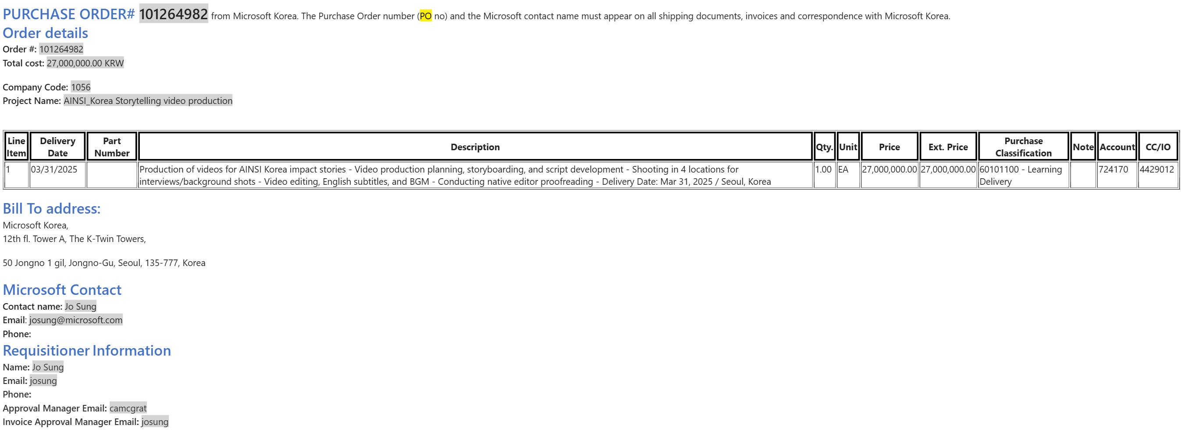
2. Purchase Order from MS

Slide 4
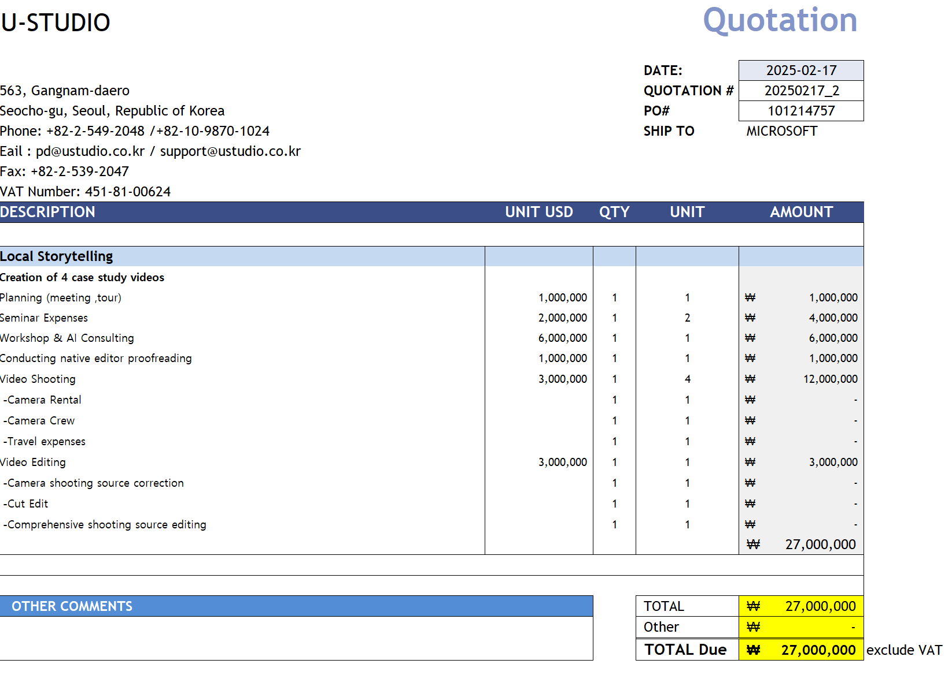
3. Quotation & Actual Spend: 사전 견적서 또는 내역서

Slide 5
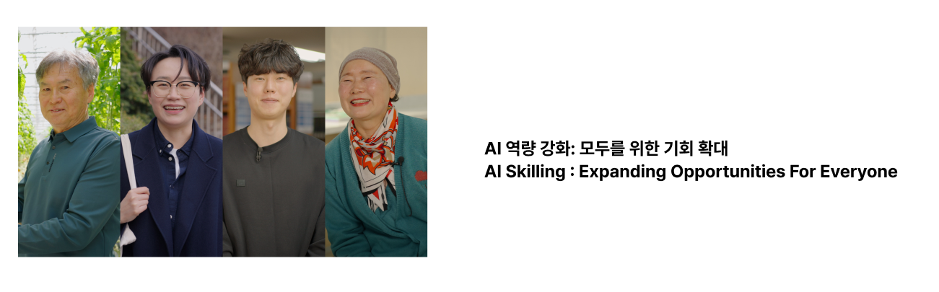
Impact stories Videos 다운로드

Slide 6
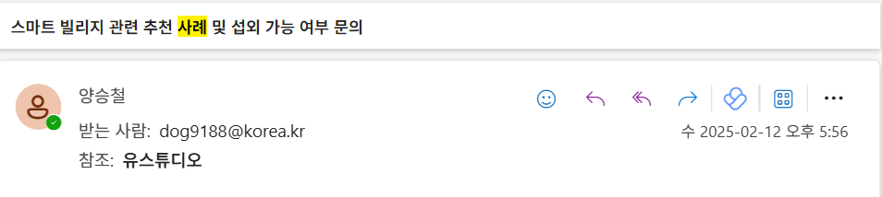
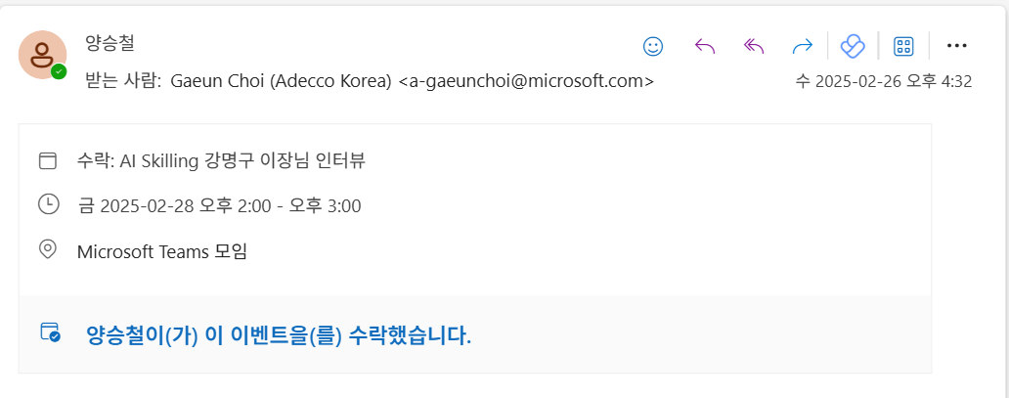
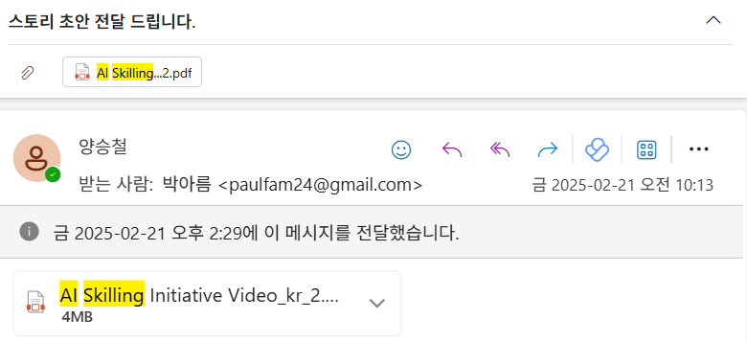
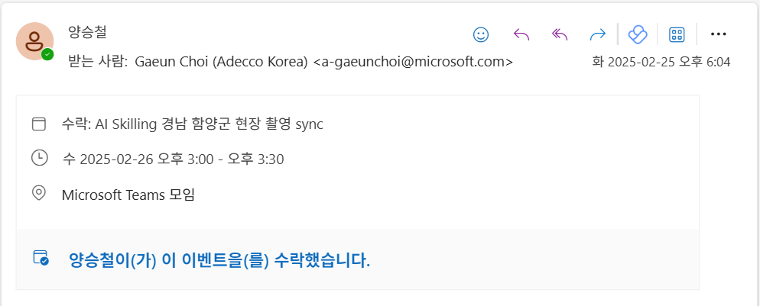
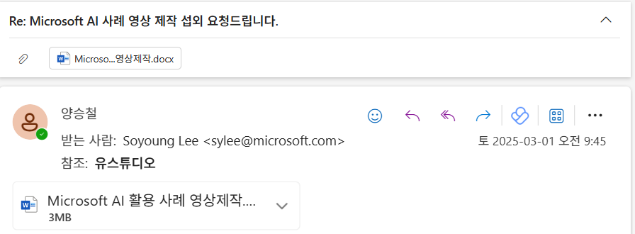
Meetings & Scenario Development Work

Slide 7
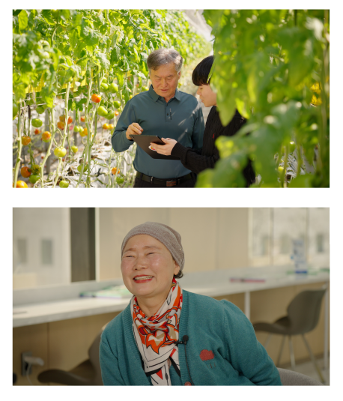
제작 목록
Impact stories Videos 다운로드
AI를 배우는 농업 전문가 : 스마트한 영농일지의 시작
Farmers Embracing AI : A Smarter Farm Diary Begins
모두를 위한 AI : 누구나 쉽게 시작하는 AI 시뮬레이터 학습기
AI for Everyone : A Beginner's Guide to AI Simulators

Slide 8
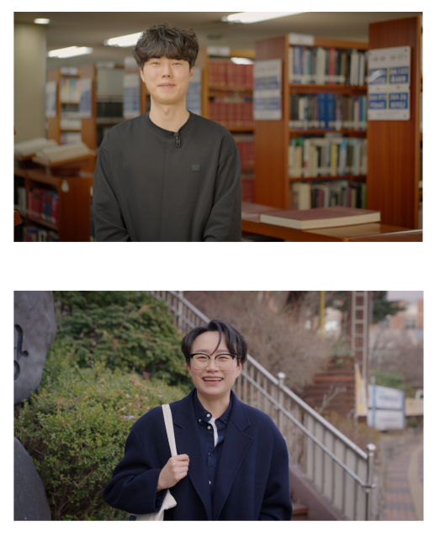
제작 목록
Impact stories Videos 다운로드
AI를 활용하는 연구원 : 복잡한 연구를 쉬운 인사이트로 전환하다
Researcher Embracing AI : Transforming Complex Research into Accessible Insights
법학도에서 AI 분석가로: 새로운 취업 도전기
Law Student to AI Analyst: A New Career Challenge

Slide 9
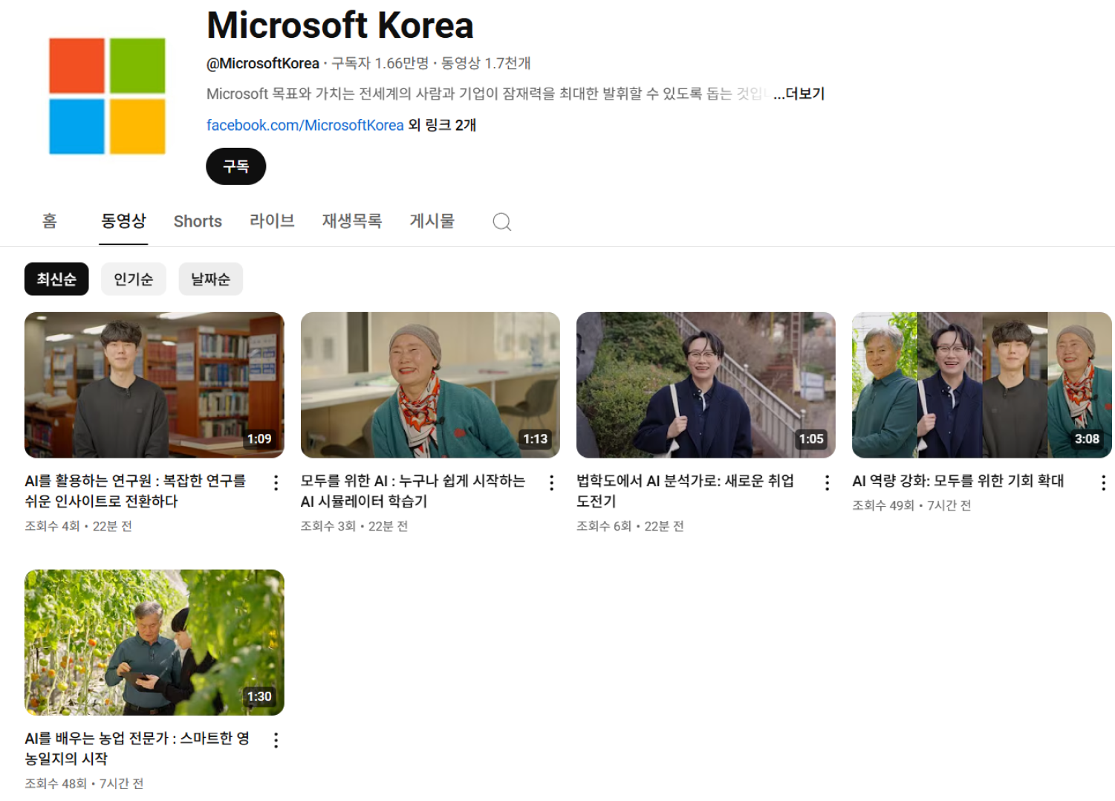
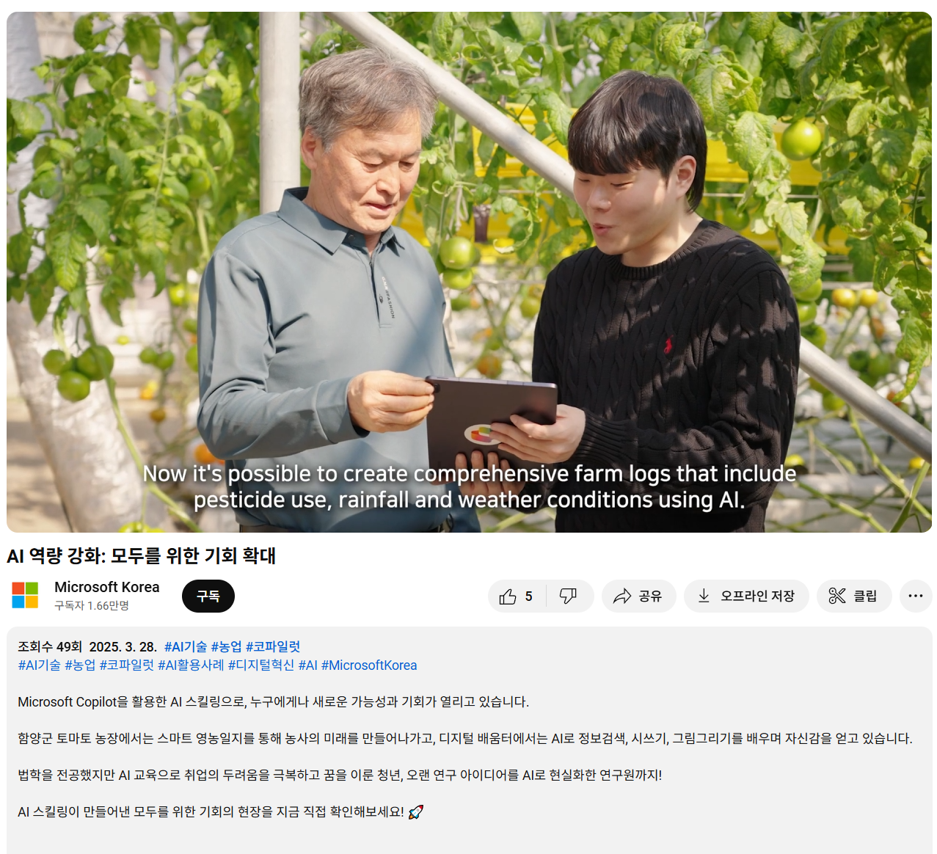
Publish – Microsoft Korea Youtube
https://youtube.com/playlist?list=PLGh_JNxzXsX-XHmkraFEBaQN9QS_VZrBA&feature=shared

Slide 10
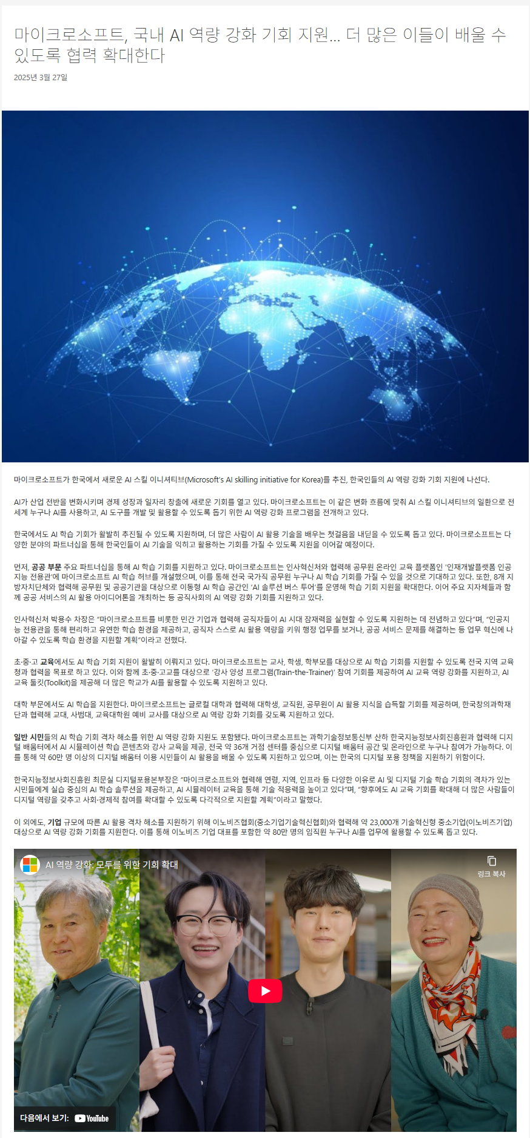
Publish – Korea News Center
마이크로소프트, 국내 AI 역량 강화 기회 지원… 더 많은 이들이 배울 수 있도록 협력 확대한다 - Korea News Center

Slide 11
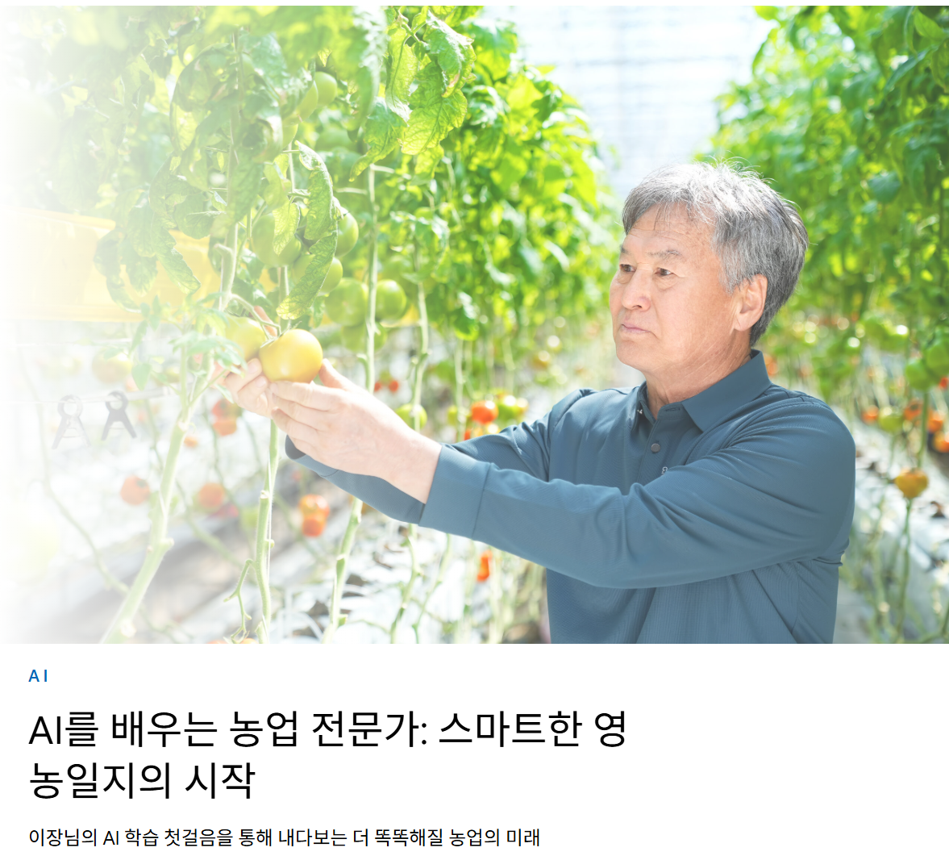
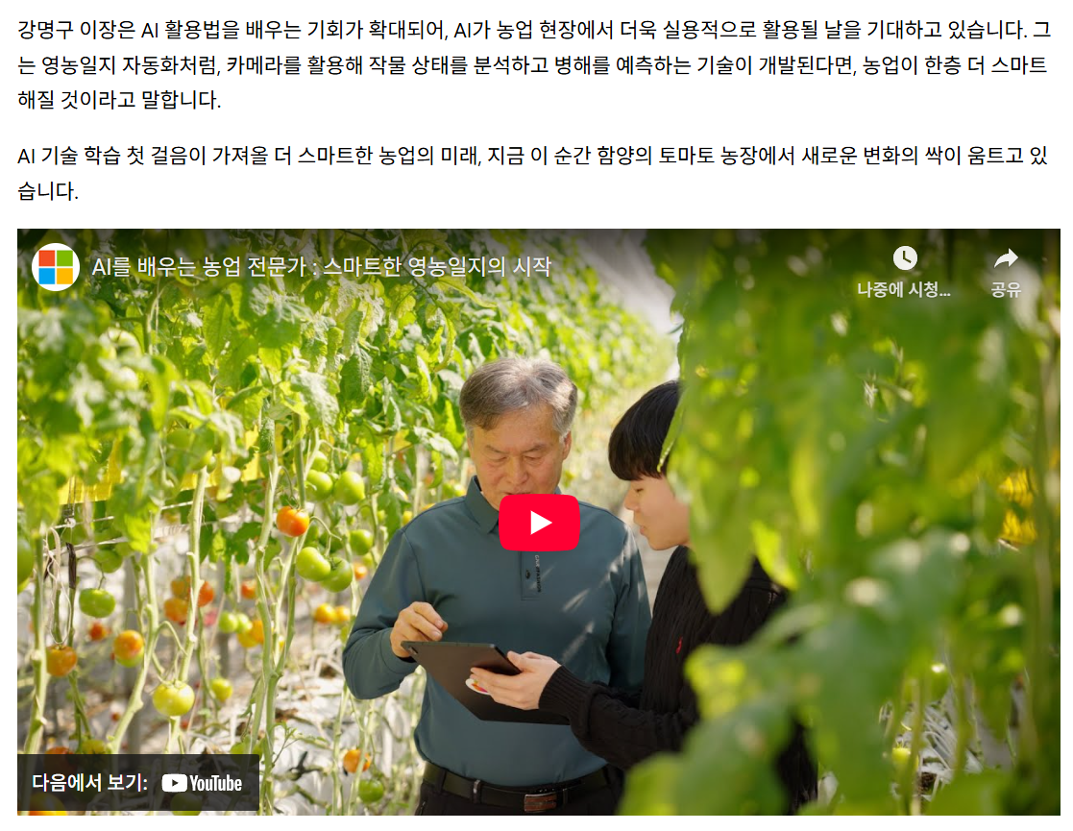
Publish – Source Asia
AI를 배우는 농업 전문가: 스마트한 영농일지의 시작 - Source Asia

Slide 12
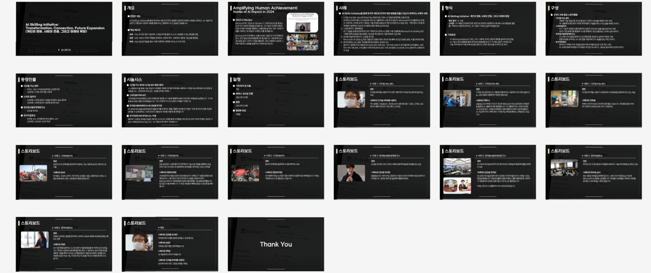
제작 목록 - 스토리보드, 대본 제작

Slide 13
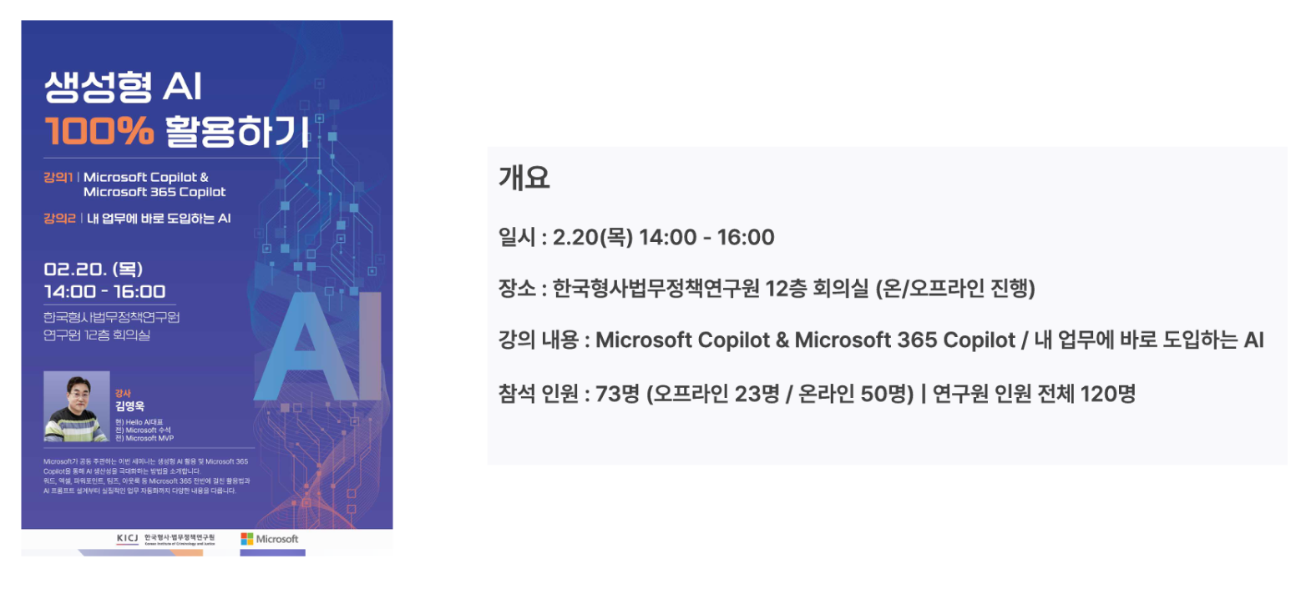
세미나

Slide 14
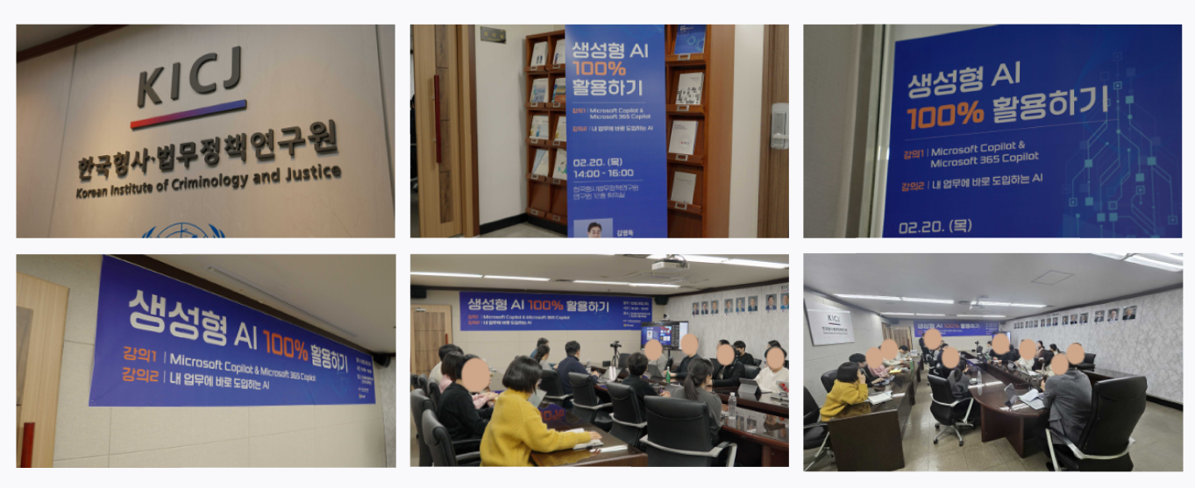
세미나 행사사진

Slide 15
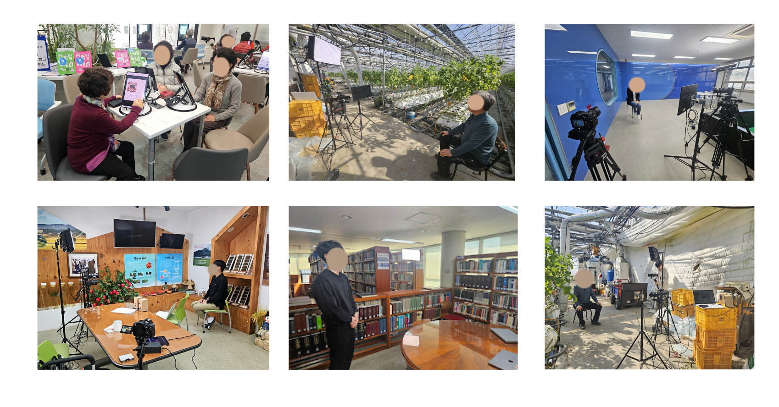
Photo

